Slide 1

אקולוגיה
מעורבות האדם בטבע – חלק ב':
אפקט החממה והידלדלות האוזון
נושאי השיעור
לאדם יש השפעה מרחיקת לכת על הסביבה הטבעית
אפקט החממה
ה"חור" באוזון
מצגת המשך
המגוון הביולוגי, חשיבותו, והגורמים להשתנותו

Slide 2
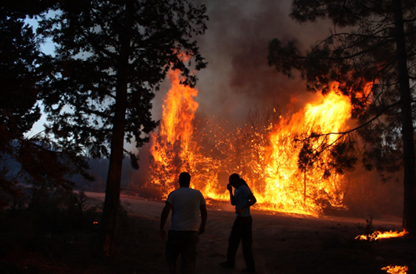
לאדם יש השפעה מרחיקת לכת על הסביבה הטבעית
כולנו זוכרים את האסון הנורא של השרֵפה הגדולה שאירעה בדצמבר 2010 בכרמל,
המדגים את השפעתו הרת-האסון של האדם על המערכת האקולוגית.
במצגת זו נעסוק במעורבות האדם בטבע.
סתו קמה ©
2

Slide 3
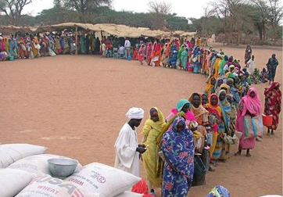
לאדם יש השפעה מרחיקת לכת על הסביבה הטבעית
לאדם יש השפעה מרחיקת לכת על הסביבה הטבעית, הנובעת מהגידול המתמשך של אוכלוסיית בני האדם, מהטכנולוגיה שפיתח האדם ומהעלייה ברמת החיים, שכדי לספק אותה, בני האדם מכלים את המשאבים המוגבלים של כדור הארץ.
בימינו, כשבעה מיליארד בני אדם חיים על פני כדור הארץ. השטח הנחוץ לקיומם גדול מן השטח שאפשר לנצלו לחקלאות, למגורים ולתשתיות תחבורה ותעשייה. גם כמות המים הנחוצים לקיום בני האדם גדולה מכמות המים הזמינים הראויים לחקלאות ולשתייה.
כלומר, כושר הנשיאה של כדור הארץ אינו מספיק לקיומם של כל בני האדם החיים עליו.
AP Photo/MarcusPrior/WEP
חלוקת מזון בדרפור, סודן.
3

Slide 4
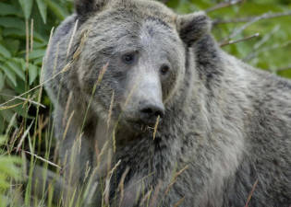
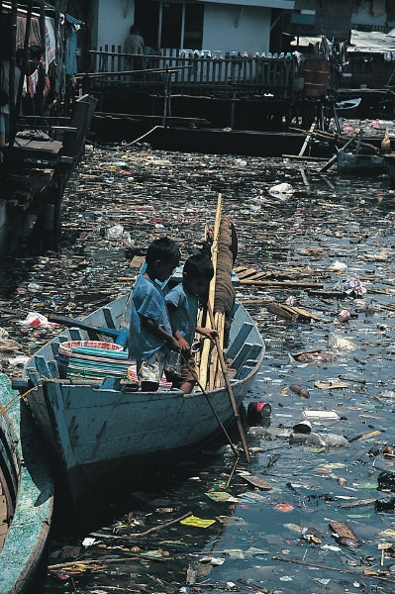
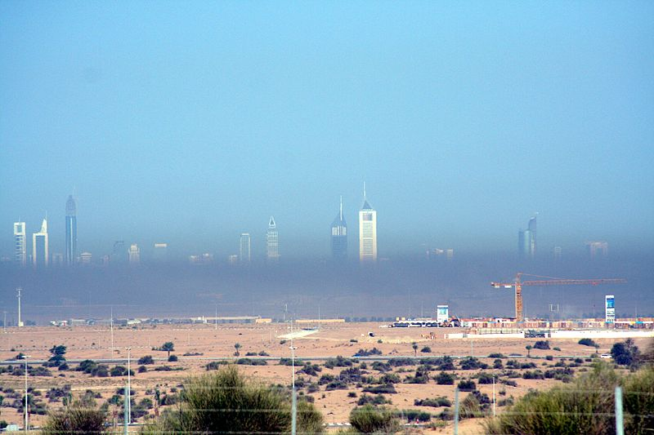
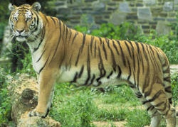
לאדם יש השפעה מרחיקת לכת על הסביבה הטבעית
עקב השפעת האדם על הסביבה, אנו נמצאים בעיצומו של משבר, המכונה משבר המגוון הביולוגי. הכחדה המונית של מיני צמחים ובעלי חיים כבר מתרחשת, בתי גידול נהרסים ומערכות אקולוגיות משתנות לבלי הכר. חוסר מודעות מספקת לצורך להגן על הסביבה ולחדש את משאביה האיץ אף הוא את הפגיעה בסביבה.
יש החושבים שבשל השפעתו מרחיקת הלכת של האדם על הסביבה אפשר לראות בו אחד מאיתני הטבע!
דוגמאות:
לזיהום והרס בתי גידול טבעיים
ולמינים בסכנת הכחדה
Terry Tollefsbol /U.S. Fish and Wildlife Service
Stephen Codrington, Wikimedia commons, CC BY 2.5
Mahaodeh , Wikimedia commons
4
Hollingsworth, John and Karen/U.S. Fish and Wildlife Service

Slide 5
שאלה 1
שאלה 1:
בגרף מתוארת העלייה בגודלה של אוכלוסיית בני האדם בעולם החל משנת 1450.
א. גודל אוכלוסיית בני האדם היום (2010) הוא כ-7 מיליארד. הוסיפו נקודה זו לגרף.
על פי אחת ההערכות, בשנת 2050 תמנה אוכלוסיית העולם 9.2 מיליארד בני אדם. הוסיפו נתון זה על הגרף בעזרת קו מקווקו.
ב. אוכלוסיות בעלי חיים בטבע הנמצאות בשיווי משקל שומרות על גודל קבוע פחות או יותר. מהם הגורמים המגבילים את גודל אוכלוסיית בעלי חיים בטבע?
ומדוע אוכלוסיית בני האדם אינה בשיווי משקל אלא הולכת ועולה?
5

Slide 6
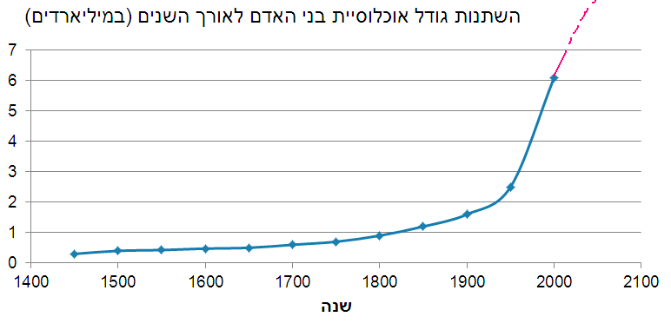
תשובה
שאלה 1:
תשובה:
אוכלוסיות בעלי החיים בטבע מוגבלות על ידי כמות המזון, טורפים וטפילים, מחלות ותמותה עקב פגעי אקלים שונים. האוכלוסייה מתייצבת על גודל מֵרבי כלשהו, שהוא כושר הנשיאה של בית הגידול בנוגע למין זה. לעומת זאת, האנושות עברה מכלכלה המבוססת על ציד ולקט, שהגבילה את גודל האוכלוסייה, לחקלאות מפותחת. המהפכה התעשייתית (שהחלה במאה ה-18), והתפתחות החקלאות הגבירו במידה ניכרת את יכולת ייצור המזון. התפתחות הרפואה הביאה לירידה באחוז התמותה ולעלייה בתוחלת החיים. (ראו פירוט בספר עמ' 152).
מאמר על מצב כדור הארץ http://www.ynet.co.il/articles/0,7340,L-3815134,00.html
6

Slide 7

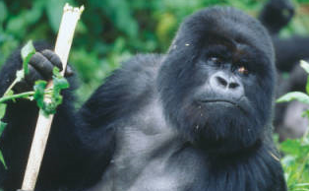
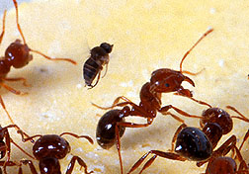
האדם משפיע על סביבתו ומשנה אותה
אפשר למיין את השפעות האדם על הסביבה על פי הקריטריונים הבאים:
השפעת האדם על גורמים א-ביוטיים
(לדוגמה: זיהום האוויר, הקרקע והמים, אפקט
החממה, דלדול האוזון, פגיעה בבתי גידול)
זיהום אוויר
זיהום אוויר
Mahaodeh
Wikimedia commons
בהמשך השיעור נדון באפקט החממה ובדלדול האוזון.
גורילה – מין בסכנת הכחדה
השפעת האדם על גורמים ביוטיים
(לדוגמה: הכחדת מינים על ידי ציד יתר, הדברה)
Ruggiero Richad/U.S. FISH AND WILDLIFE SERVICE
נמלת האש –
מין פולש
השפעת האדם על יחסי הגומלין בטבע
(לדוגמה: הכנסת מינים פולשים שמתחרים עם
המינים המקומיים ופוגעים בהם,
פגיעה באורגניזמים משפיעה בעקיפין על הטורפים שלהם ועל האורגניזמים הנטרפים על ידם.
Photo by Scott Bauer/USDA
נמלת האש (מין פולש) פוגעת בנמלים
המקומיות וכן באדם. עקיצתה כואבת במיוחד.
ובסיכום כל ההשפעות האלה, האדם משפיע על המגוון הביולוגי* בטבע.
*ראו מצגת מיוחדת לנושא המגוון הביולוגי.
7

Slide 8
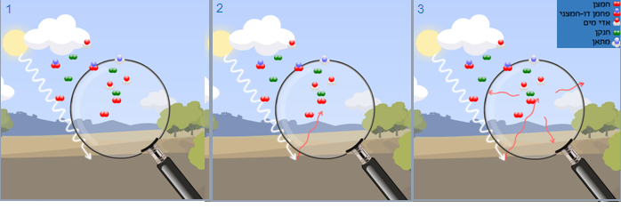
אפקט החממה
קרינת השמש חודרת מבעד לאטמוספרה, מגיעה אל כדור הארץ ונקלטת בקרקע ובים. הקרקע והים מתחממים ופולטים קרינת חום. מקצת החום הנפלט מן הקרקע ומן הים נבלע על ידי פחמן דו-חמצני וגזים אחרים (מתאן, אדי מים, תחמוצות חנקן וחומרים נוספים) המצויים באטמוספרה של כדור הארץ, הנקראים גזי חממה, ולכן אינו נפלט לחלל.
תהליך זה נקרא אפקט החממה.
אפקט החממה הוא תהליך טבעי, חשוב ורצוי, שכן, הוא מאפשר טמפרטורה נוחה לקיום חיים על פני כדור הארץ. אילולא היו גזי החממה לוכדים את החום, היה כדור הארץ הופך למדבר קרח ולא היו יכולים להתקיים בו חיים. סביב הירח אין אטמוספרה, לכן אין גזי חממה שלוכדים את החום המתפזר ממנו, ולכן הטמפרטורה על הירח בלילה היא בסביבות 230- מעלות !
בימינו, הבעיה היא שעקב העלייה בריכוז הפחמן הדו-חמצני באוויר, הנגרמת בהשפעת האדם, אפקט החממה מתגבר וכדור הארץ מתחמם יותר מדי....
קרינת השמש
נקלטת בקרקע
הקרקע מתחממת
ופולטת קרינת חום
מקצת החום נבלע
על ידי גזי החממה
8
הפעילו את ההדמיה ובדקו כיצד פעולות האדם מגבירות את אפקט החממה.

Slide 9
המשותף בין התהליכים המתרחשים בחממה לבין אפקט החממה המתרחש בכדור הארץ
אפקט החממה נקרא כך משום שהוא דומה לתהליך המתרחש בחממה.
קרני השמש חודרות דרך דופנות החממה השקופות וגורמות להתחממות הקרקע.
הקרקע פולטת קרינת חום.
דופנות החממה אינם מאפשרים לקרינת החום להתפזר,
ולכן החום נכלא בתוך החממה וגורם להתחממותה.
חממה
חום
הקרקע
9

Slide 10
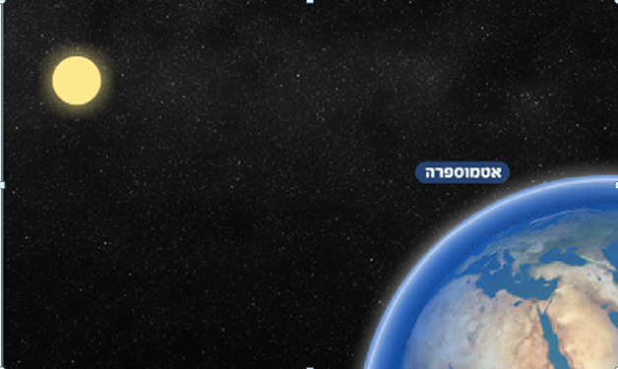
שאלה 2
שאלה 2:
שרטטו על פני התמונה תרשים הממחיש את אפקט החממה, כפי שהוסבר בשקופיות הקודמות.
התמונה לקוחה מהסימולציה "אפקט החממה" – מט"ח
10

Slide 11
תשובה
שאלה 2:
שרטטו על פני התמונה תרשים הממחיש את אפקט החממה, כפי שהוסבר בשקופיות הקודמות.
גזי חממה
התמונה לקוחה מהסימולציה "אפקט החממה" – מט"ח

Slide 12
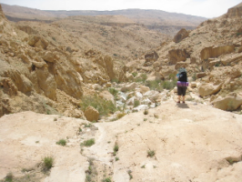
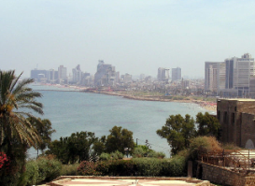
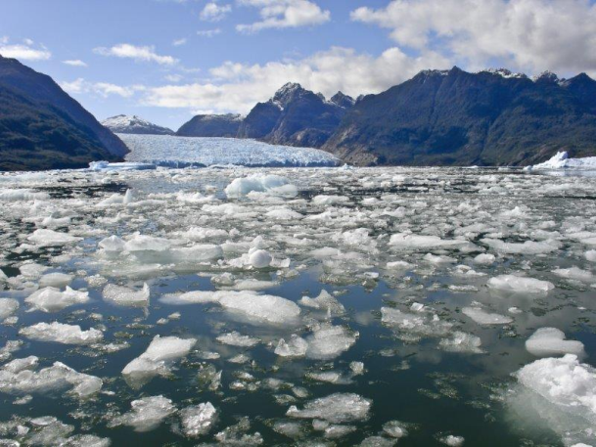
השפעות העלייה בטמפרטורת כדור הארץ עקב אפקט החממה
העלייה בריכוזו של הפחמן הדו-חמצני באטמוספרה בהשפעת האדם, מאיצה את אפקט החממה וגורמת להתחממות יתר של כדור הארץ.
להתחממות זו יש השפעות לא רצויות: הפשרת קרחונים, עלייה בגובה פני הים, אירועי מזג אוויר קיצוניים (כגון: גלי חום הגורמים לבצורת ולשרפות, סופות עזות הגורמות להצפות ולמפולות) וכדומה.
השפעות אלו עלולות להיות הרות אסון: תארו לעצמכם שעקב המסת הקרחונים יעלה מפלס מי הים, יוצפו ערים השוכנות לחופי היבשות ומיליונים רבים של בני אדם יאבדו את בתיהם
(או חלילה ימותו).
תארו לעצמכם שישראל תתייבש עוד יותר, ושטחי המדבר בה יתרחבו...
הרחבת שטחי המדבר
הצפת ערים השוכנות לחוף הים
המסת קרחונים
wikimedia.org/wiki/File:(2691)_Tel_Aviv.jpg
ribeiroantonio/shutterstock.com/asap creative
12

Slide 13
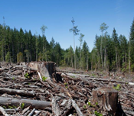
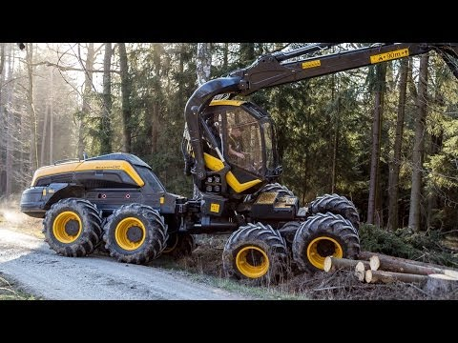
שאלה 3
שאלה 3:
בימינו כורתים משטחים נרחבים של יערות עד בברזיל.
איזה הנזק עלול להיגרם לביוספרה בעקבות זאת?
א. עלייה בריכוז ה- CO2 באוויר.
ב. עלייה בריכוז החמצן באוויר.
ג. ירידה בריכוז החנקן באוויר.
ד. ירידה בריכוז המימן באוויר.
Bradley/shutterstock.com/asap creative
כריתת יערות
13

Slide 14
תשובה
שאלה 3:
בימינו כורתים משטחים נרחבים של יערות עד בברזיל.
איזה הנזק עלול להיגרם לביוספרה בעקבות זאת?
א. עלייה בריכוז ה- CO2 באוויר.
ב. עלייה בריכוז החמצן באוויר.
ג. ירידה בריכוז החנקן באוויר.
ד. ירידה בריכוז המימן באוויר.
תשובה:
משפט א.
14

Slide 15
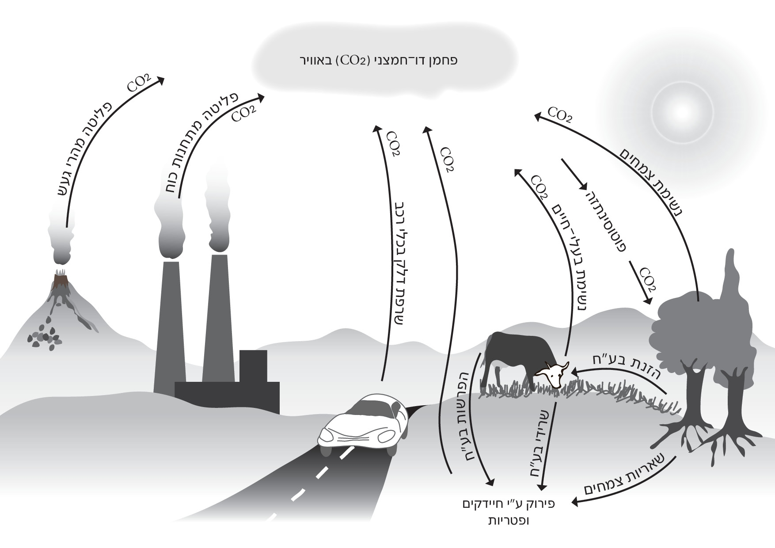
שאלה 4: הגורמים לעלייה בריכוז ה-CO2 ולהיווצרות אפקט החממה
שאלה 4:
בתרשים מתואר מחזור הפחמן בטבע.
א. הדגישו עליו את התהליכים הגורמים לעליית ריכוז הפחמן הדו-חמצני, הנגרמים על ידי האדם.
ב. סמנו את הגורם שקולט פחמן דו-חמצני מן האוויר, שכמותו קטנה בשל השפעת האדם.
ג. לסיכום: ציינו את שני הגורמים המרכזיים לעלייה בריכוז הפחמן הדו-חמצני באוויר.
15

Slide 16

תשובה
שאלה 4: בתרשים מתואר מחזור הפחמן בטבע.
א. הדגישו עליו את התהליכים הגורמים לעליית ריכוז הפחמן הדו-חמצני, הנגרמים על ידי האדם.
ב. סמנו את הגורם שקולט פחמן דו-חמצני מן האוויר, שכמותו קטנה בשל השפעת האדם.
ג. לסיכום: ציינו את שני הגורמים המרכזיים לעלייה בריכוז הפחמן הדו-חמצני באוויר.
א. תהליכים הגורמים לעלייה בריכוז CO₂
ב. הגורם שקטן בהשפעת האדם
תשובה:
ג. הגורמים לעלייה בריכוז הפחמן הדו-חמצני באוויר:
פליטה של פחמן דו-חמצני אל האוויר בעקבות שרפה של חומרי דלק (מכוניות,תעשייה, חימום ביתי);
הפחתה בקליטת פחמן דו-חמצני מן האוויר על ידי הצמחים, עקב צמצום שטחי היערות.
16

Slide 17
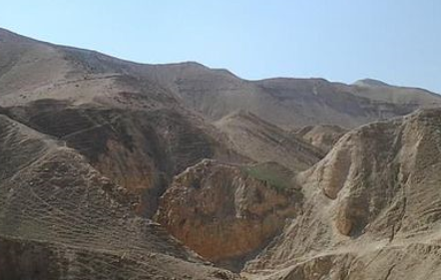
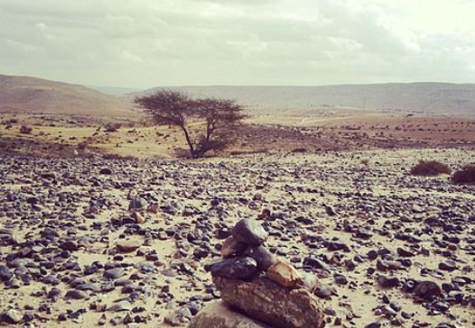
שאלה 4
שאלה 4:
אחת ההשפעות המזיקות הצפויות של אפקט החממה היא מִדבּור (הפיכת אזורים מכוסים בצמחייה למדבר).
הסבירו מה הקשר בין אפקט החממה לתהליך המדבור.
17
מרכז להבה נצרת. מתוך אתר פיקיוויקי
ניסים טבקה. מתוך אתר פיקיוויקי

Slide 18
תשובה
שאלה 4:
אחת ההשפעות המזיקות הצפויות של אפקט החממה היא מִדבּור (הפיכת אזורים מכוסים בצמחייה למדבר).
הסבירו מה הקשר בין אפקט החממה לתהליך המדבור.
תשובה:
התחממות כדור הארץ גורמת להגברת האידוי מן הקרקע ולהגברת הדיות מן הצמחים – תהליכים המֵרֵעים את מצב משק המים בעבור הצמחים, ומאפשרים התפתחות של צמחייה מדברית מעטה בלבד, המותאמת לתנאי יובש.
18

Slide 19
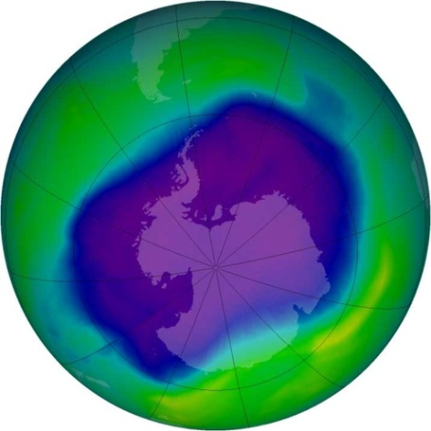
דלדול שכבת האוזון באטמוספרה (ה"חור" באוזון)
שכבת האוזון היא שכבה בגובה האטמוספרה המורכבת מהגז אוזון. הגז אוזון מורכב ממולקולות תלת-חמצניות (O₃). לשכבת האוזון יש חשיבות קריטית לקיום חיים על פני כדור הארץ!
היא בולעת מקצת הקרינה האולטרה-סגולית המזיקה המגיעה מן השמש ומונעת ממנה להגיע לפני כדור הארץ. הקרינה האולטרה-סגולית המגיעה מן השמש היא בעלת אנרגיה גבוהה ביותר ולכן גורמת למוטציות ביצורים חיים (שינויים ב-DNA הכוללים, בין היתר, שבירת כרומוזומים) העלולות להתבטא במחלות שונות, בעיקר סרטן העור.
בשנת 1983 התגלה כי שכבת האוזון מעל לקוטב הדרומי הידלדלה עד מאוד, והקרינה המסוכנת חודרת דרכה. באזורים הקרובים לאנטרקטיקה עלתה השכיחות של מקרי הסרטן, הפגיעה בראייה ובמערכת החיסונית והנזקים לבעלי החיים והצמחים.
הגורמים להידלדלות שכבת האוזון הם חומרים שונים שהיו בשימוש תעשייתי [חומרי קירור במזגנים ומקררים (פריאונים), חומרי הדברה, חומרי כיבוי במטפים וחומרים אחרים]. חומרים אלו נפלטו בתור גזים, הגיעו לשכבת האוזון וגרמו להתפרקות מולקולות האוזון ולדלדול שכבת האוזון.
הדמיה של החור בשכבת האוזון מעל אנטארטיקה, 2006
© NASA
19

Slide 20
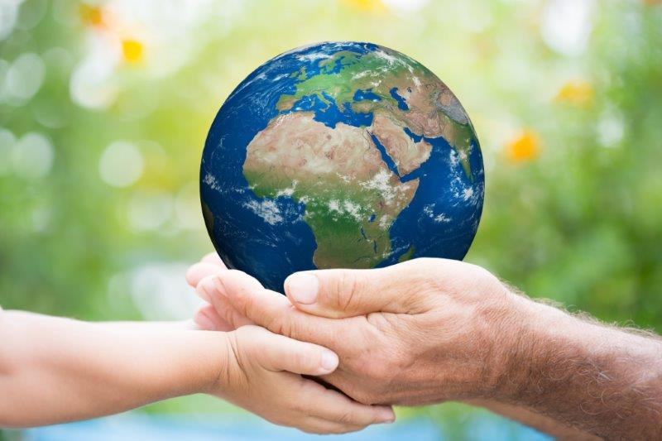
ה"חור" באוזון הולך ונסגר
בשנת 1987, כדי להפסיק את הפגיעה באוזון, נחתמה אחת האמנות הגלובליות הראשונות לענייני סביבה. האמנה אסרה שימוש בחומרים שאחראים לפגיעה באוזון, בעיקר גזים מסוג פריאון שמשתמשים בהם בתרסיסים ובמקררים.
חוקרים ניתחו נתונים שנאספו בעשרים השנים האחרונות ומצאו שקצב היעלמות האוזון ירד במידה ניכרת, וששכבת האוזון נמצאת בתהליך שיקום.
זו ההוכחה לכך שרצון אמִתי ושיתוף פעולה בין-לאומי יכולים לפתור
בעיות אקולוגיות ולשמור על כדור הארץ למען הדורות הבאים!
20
Sunny studio-Igor Yaruta/ shutterstock.com/asap creative

Slide 21
שאלה 5
שאלה 5:
מדענים החוקרים את התפתחות החיים על פני כדור הארץ סבורים כי בהתחלה הייתה האטמוספרה חסרת חמצן. אפשר להניח שאת הופעת החמצן באטמוספרה הם מייחסים להתפתחות יצורים פוטוסינתטים.
א. מהו הקשר בין תהליך הפוטוסינתזה להופעת חמצן באטמוספרה?
ב. קיום חמצן באטמוספרה אפשר את היווצרות שכבת האוזון, מכיוון שהאוזון ((O₃ נוצר מחמצןO₂) ). היווצרות שכבת האוזון אפשרה התפתחות חיים ביבשה. נראה שלפני כן התקיימו החיים רק בעומק כלשהו במים. הסבירו מדוע.
21

Slide 22
תשובה
שאלה 5:
מדענים החוקרים את התפתחות החיים על פני כדור הארץ סבורים כי בהתחלה הייתה האטמוספרה חסרת חמצן. אפשר להניח שאת הופעת החמצן באטמוספרה הם מייחסים להתפתחות יצורים פוטוסינתטים.
א. מהו הקשר בין תהליך הפוטוסינתזה להופעת חמצן באטמוספרה?
ב. קיום חמצן באטמוספרה אפשר את היווצרות שכבת האוזון, מכיוון שהאוזון ((O₃ נוצר מחמצןO₂) ). היווצרות שכבת האוזון אפשרה התפתחות חיים ביבשה. נראה שלפני כן התקיימו החיים רק בעומק כלשהו במים. הסבירו מדוע.
תשובה:
א. בתהליך הפוטוסינתזה נוצר חמצן הנפלט מן הצמחים לאוויר.
ב. שכבת האוזון בולעת מקצת הקרינה האולטרה-סגולית המזיקה המגיעה מן השמש ומונעת ממנה להגיע לפני כדור הארץ. הקרינה האולטרה-סגולית של השמש היא בעלת אנרגיה גבוהה ביותר ולכן גורמת נזקים ליצורים חיים. לכן, לפני היווצרות שכבת האוזון התקיימו חיים רק בעומק הים, שלשם רוב קרינת השמש אינה מגיעה. לאחר היווצרות שכבת האוזון, התאפשרו חיים גם על פני היבשה.
22

Slide 23
אפקט החממה ה"חור" באוזון
שימו לב !!!!
תלמידים נוטים להתבלבל בין שני הנושאים האלה
אף על פי שהם שונים לחלוטין. חִזרו על השקפים
הקודמים וּודאו שאתם מבינים את ההבדל בין אפקט החממה ל"חור" באוזון.
23

Slide 24
סיכום: מעורבות האדם בטבע
לאדם יש השפעה מרחיקת לכת על הסביבה הטבעית, הנובעת מהגידול המתמשך של
אוכלוסיית בני האדם, מהטכנולוגיה שפיתח האדם ומהעלייה ברמת החיים, שכדי לספק אותה,
בני האדם מכלים את המשאבים המוגבלים של כדור הארץ.
חלק נכבד מן ההשפעות האלה מתבטא בפגיעה חמורה במגוון הביולוגי* (מגוון המינים,
המגוון הגנטי ומגוון המערכות האקולוגיות). *ראו מצגת מיוחדת המוקדשת לנושא זה.
אפקט החממה והידלדלות האוזון הן דוגמאות בולטות להשפעת האדם על המערכת
האקולוגית.
אפקט החממה
בהשפעת פעולות האדם עולה ריכוז הפחמן דו-חמצני. פחמן דו חמצני הוא גז חממה ולכן
עלייה בריכוזו באוויר גורמת לעלייה בטמפרטורת כדור הארץ.
לעלייה בטמפרטורת כדור הארץ יש השפעות מרחיקות לכת: המסת קרחונים, מִדבּור, שינויים
קיצוניים במזג האוויר.
24

Slide 25
המשך סיכום
הידלדלות האוזון
בשנת 1983 התגלה כי שכבת האוזון מעל לקוטב הדרומי הידלדלה עד מאוד, והקרינה
האולטרה הסגולית המסוכנת שמקורה מהשמש חודרת דרכה. באזורים הקרובים לאנטרקטיקה
עלתה השכיחות של מקרי הסרטן, הפגיעה בראייה ובמערכת החיסונית והנזקים לבעלי החיים
והצמחים.
הגורמים להידלדלות שכבת האוזון הם חומרים שונים שהיו בשימוש תעשייתי.
בשנת 1987 נחתמה אמנה בינלאומית שאסרה את השימוש בחומרים אלה, ומאז שכבת
האוזון הולכת ומשתקמת.
25

